Slide 1
Λειτουργικά Συστήματα
Ενότητα # 1: Εισαγωγή
Διδάσκων: Γεώργιος Ξυλωμένος
Τμήμα: Πληροφορικής

Slide 2
Χρηματοδότηση
Το παρόν εκπαιδευτικό υλικό έχει αναπτυχθεί στα πλαίσια του εκπαιδευτικού έργου του διδάσκοντα.
Το έργο «Ανοικτά Ακαδημαϊκά Μαθήματα στο Οικονομικό Πανεπιστήμιο Αθηνών» έχει χρηματοδοτήσει μόνο τη αναδιαμόρφωση του εκπαιδευτικού υλικού.
Το έργο υλοποιείται στο πλαίσιο του Επιχειρησιακού Προγράμματος «Εκπαίδευση και Δια Βίου Μάθηση» και συγχρηματοδοτείται από την Ευρωπαϊκή Ένωση (Ευρωπαϊκό Κοινωνικό Ταμείο) και από εθνικούς πόρους.

Slide 3
Άδειες Χρήσης
Το παρόν εκπαιδευτικό υλικό υπόκειται σε άδειες χρήσης Creative Commons.
Οι εικόνες προέρχονται από το βιβλίο «Σύγχρονα Λειτουργικά Συστήματα», A.S. Tanenbaum, 3^{η} έκδοση, 2009, Εκδόσεις Κλειδάριθμος.

Slide 4
Σκοποί ενότητας
Κατανόηση των στόχων και της ιστορικής εξέλιξης των λειτουργικών συστημάτων (ΛΣ)
Επισκόπηση του υλικού υπολογιστών
Κατανόηση των τύπων των ΛΣ
Παρουσίαση των βασικών εννοιών και των τυπικών κλήσεων των ΛΣ
Παρουσίαση των τρόπων δόμησης ΛΣ
Εισαγωγή στη γλώσσα C

Slide 5
Περιεχόμενα ενότητας
Tι είναι το λειτουργικό σύστημα (ΛΣ);
Ιστορία ΛΣ
Υλικό υπολογιστών
Είδη ΛΣ
Έννοιες ΛΣ
Κλήσεις συστήματος
Δομή ΛΣ
Η γλώσσα C

Slide 6
Τι είναι το λειτουργικό σύστημα;
Μάθημα: Λειτουργικά Συστήματα, Ενότητα # 1: Εισαγωγή
Διδάσκων: Γιώργος Ξυλωμένος, Τμήμα: Πληροφορικής

Slide 7
Τι είναι το ΛΣ (1 από 3);
Ένας υπολογιστής έχει πολλούς πόρους
Επεξεργαστές, μνήμες, δίσκους, εκτυπωτές, …
Λειτουργικό σύστημα (ΛΣ)
Διαχείριση των πόρων του υπολογιστή
Χρονοπρογραμματισμός, έλεγχος πρόσβασης, …
Παροχή διεπαφής προς τον προγραμματιστή
Όχι προς τον απλό χρήστη!
Το ίδιο ΛΣ μπορεί να έχει πολλές διεπαφές

Slide 8
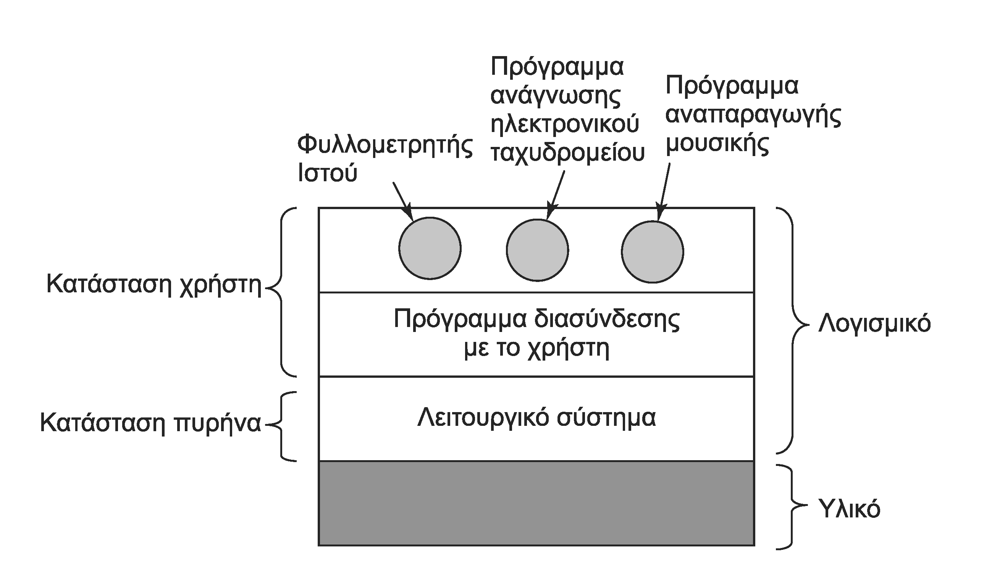
Τι είναι το ΛΣ (2 από 3);
Καταστάσεις λειτουργίας υπολογιστή
Κατάσταση πυρήνα ή επόπτη: λειτουργικό σύστημα
Κατάσταση χρήστη: διεπαφή χρήστη και εφαρμογές
Δεν επιτρέπεται η εκτέλεση ορισμένων εντολών

Slide 9
Τι είναι το ΛΣ (3 από 3);
Τι ακριβώς περιλαμβάνει το λειτουργικό σύστημα;
Βασικό λογισμικό που εκτελείται σε κατάσταση πυρήνα
Πιθανόν και προνομιούχο λογισμικό επιπέδου χρήστη
Γιατί μελετάμε τα λειτουργικά συστήματα χωριστά;
Πολύ πιο περίπλοκα από τα προγράμματα εφαρμογών
Δύσκολο να γραφτούν νέα λόγω πολυπλοκότητας
Κύρια λειτουργικά συστήματα
UNIX και απόγονοι: Linux, xBSDy, OSX
MS-DOS και απόγονοι έως Windows ME
Windows NT και απόγονοι έως Windows 8

Slide 10
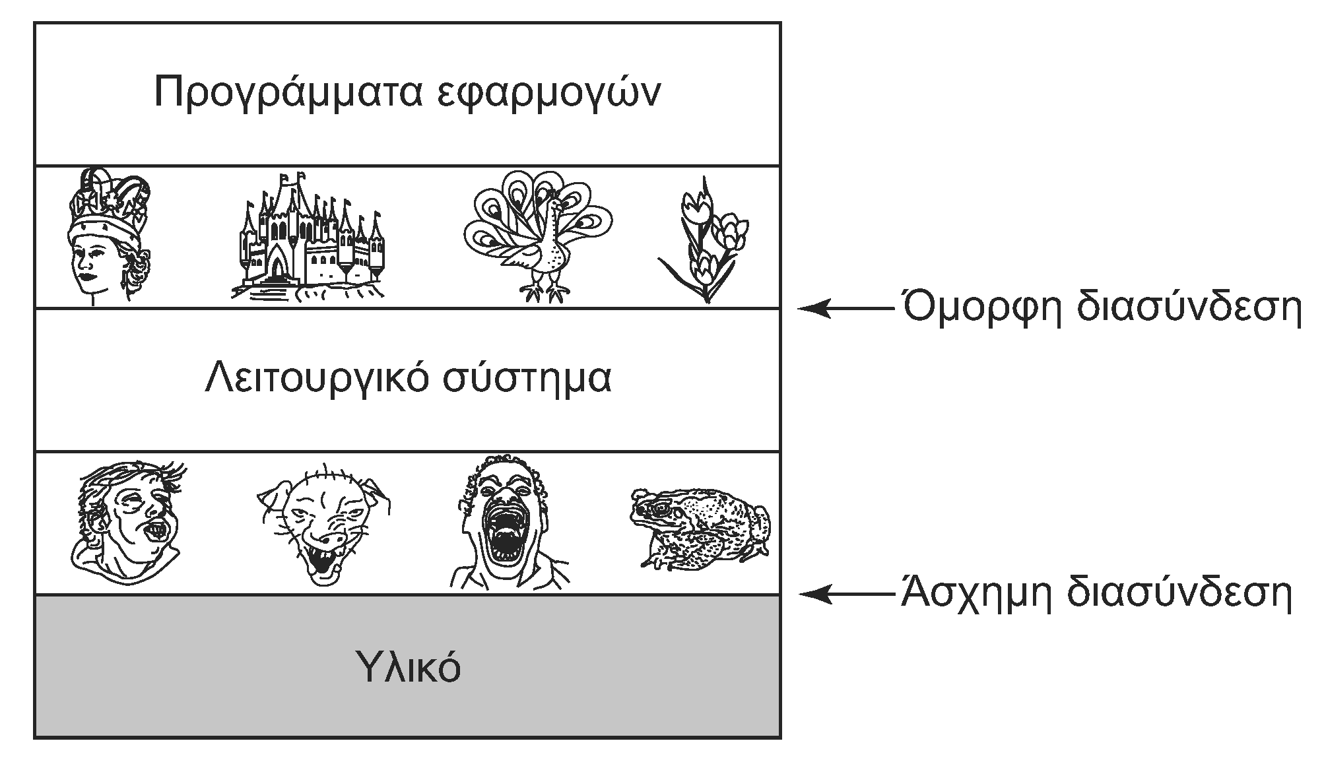
Η επεκτεταμένη μηχανή (1 από 2)
Όψη του λειτουργικού συστήματος από πάνω
Μετατροπή μιας άσχημης εικόνας σε πιο όμορφη
Το υλικό των υπολογιστών είναι περίπλοκο
Κάθε συσκευή έχει τις δικές τις ιδιαιτερότητες

Slide 11
Η επεκτεταμένη μηχανή (2 από 2)
Το λειτουργικό σύστημα παρέχει λογικές αφαιρέσεις
Κάθε είδος δίσκου είναι πολύ διαφορετικό
Το λειτουργικό σύστημα μας παρουσιάζει λογικά αρχεία
Μετατροπή εντολών αρχείων σε εντολές προς το δίσκο
Σε ποιον παρέχεται η λογική αφαίρεση;
Κυρίως στους προγραμματιστές των εφαρμογών
Πρόκειται για διεπαφή προγραμματισμού
Οι χρήστες συνήθως βλέπουν τη διεπαφή χρήστη
Πρόκειται για γραμμή εντολών ή γραφικό περιβάλλον

Slide 12
Ο διαχειριστής πόρων
Όψη του λειτουργικού συστήματος από κάτω
Διαχείριση των διάφορων πόρων ενός συστήματος
Μας ενδιαφέρει η αποδοτική διαχείριση των πόρων
Δυνατότητα ταυτόχρονης εκτέλεσης προγραμμάτων
Κάθε πρόγραμμα θεωρεί ότι έχει τη δική του μηχανή
Διαχείριση και προστασία μνήμης και συσκευών
Πολύπλεξη πόρων σε δύο άξονες
Χρόνος: διαδοχική χρήση ΚΜΕ από τα προγράμματα
Χώρος: συνύπαρξη προγραμμάτων στη μνήμη

Slide 13
Ιστορία ΛΣ
Μάθημα: Λειτουργικά Συστήματα, Ενότητα # 1: Εισαγωγή
Διδάσκων: Γιώργος Ξυλωμένος, Τμήμα: Πληροφορικής

Slide 14
Ιστορία ΛΣ (1 από 10)
Πρώτη γενιά (1945-1955): λυχνίες κενού
Παράδειγμα: ENIAC, UNIVAC
Προγραμματισμός από τους σχεδιαστές
Απόλυτη γλώσσα μηχανής ή πίνακες καλωδιώσεων
Σχετικά απλές μηχανές με απλές λειτουργίες
Δεν υπήρχε λειτουργικό σύστημα
Χρήση διάτρητων καρτών για προγραμματισμό
Αρχικά χρήση για είσοδο δεδομένων
Αντικατέστησε τους πίνακες καλωδιώσεων

Slide 15
Ιστορία ΛΣ (2 από 10)
Δεύτερη γενιά (1955-1965): τρανζίστορ
Μηχανές αρκετά αξιόπιστες έτσι ώστε να πωλούνται
Οι προγραμματιστές δεν είναι πια οι σχεδιαστές
Μεγάλα υπολογιστικά συστήματα (mainframes)
Υποβολή και εκτέλεση εργασιών (jobs)
Κάθε εργασία αποτελείται από μια σειρά κάρτες
Ο προγραμματιστής δίνει τις κάρτες στο χειριστή
Ο χειριστής υποβάλει τις εργασίες με τη σειρά
Σημαντικός χρόνος αδράνειας του υπολογιστή

Slide 16
Ιστορία ΛΣ (3 από 10)
Αυτοματοποίηση συστημάτων δέσμης
Αντιγραφή εργασιών σε ταινίες σε μικρό υπολογιστή
Υποβολή ταινίας με εργασίες στον μεγάλο υπολογιστή
Έξοδος αποτελεσμάτων σε άλλη ταινία
Εκτύπωση αποτελεσμάτων σε μικρό υπολογιστή

Slide 17
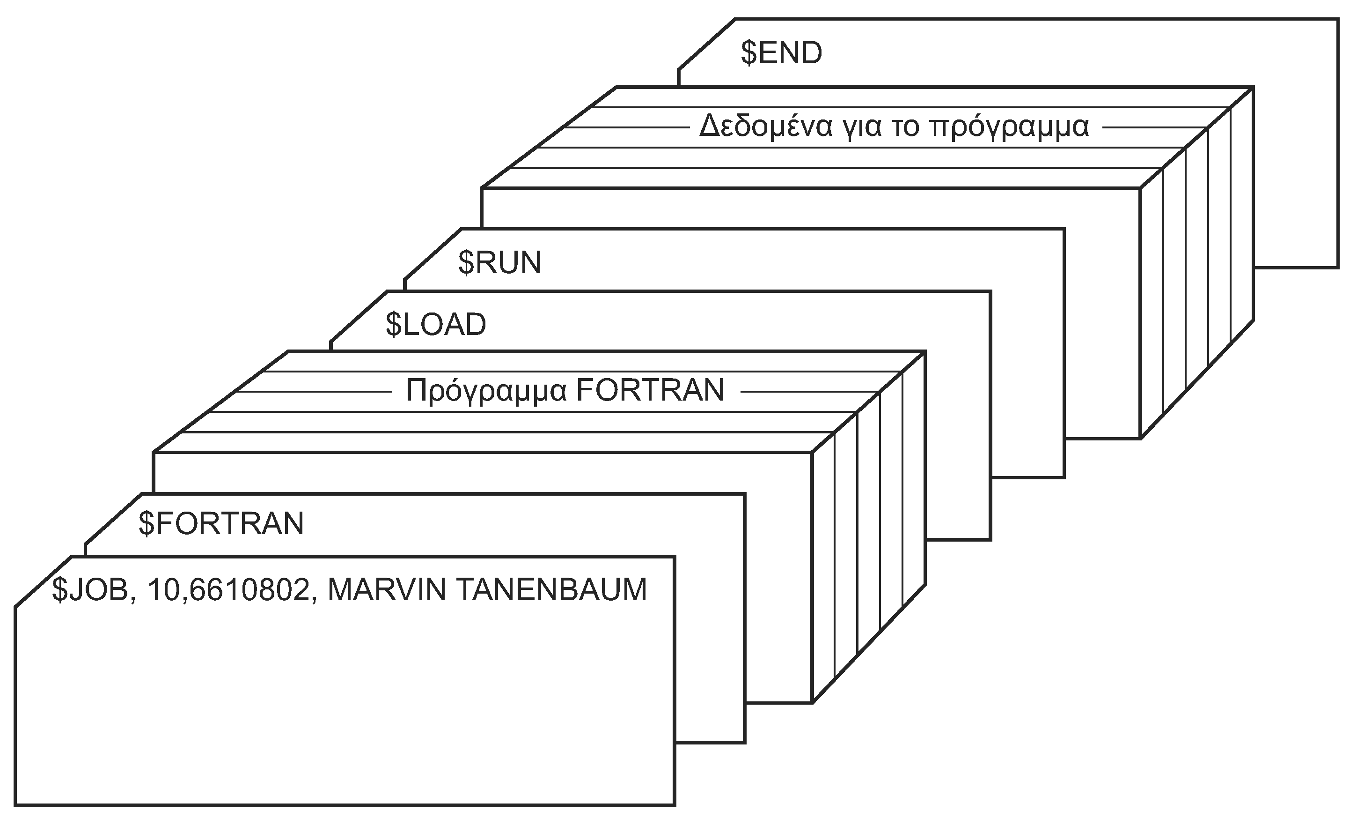
Ιστορία ΛΣ (4 από 10)
Λειτουργικά συστήματα δέσμης
Ειδικές κάρτες ελέγχου μιας εργασίας ($)
Κάρτες προγράμματος και δεδομένων

Slide 18
Ιστορία ΛΣ (5 από 10)
Τρίτη γενιά (1965-1980): ολοκληρωμένα κυκλώματα
Αντικατάσταση τρανζίστορ με κυκλώματα SSI
Προσανατολισμός σε συγκεκριμένες εφαρμογές
Οικογένεια υπολογιστών
Ιδέα της IBM με το System/360
Μηχανές με ίδια αρχιτεκτονική και σύνολο εντολών
Διαφορετικές δυνατότητες και κόστος
Ίδια προγράμματα (εντός λογικών πλαισίων)
Χρειάζεται και το ίδιο λειτουργικό σύστημα
Εξαιρετικά περίπλοκο λόγω των διαφορετικών μηχανών

Slide 19
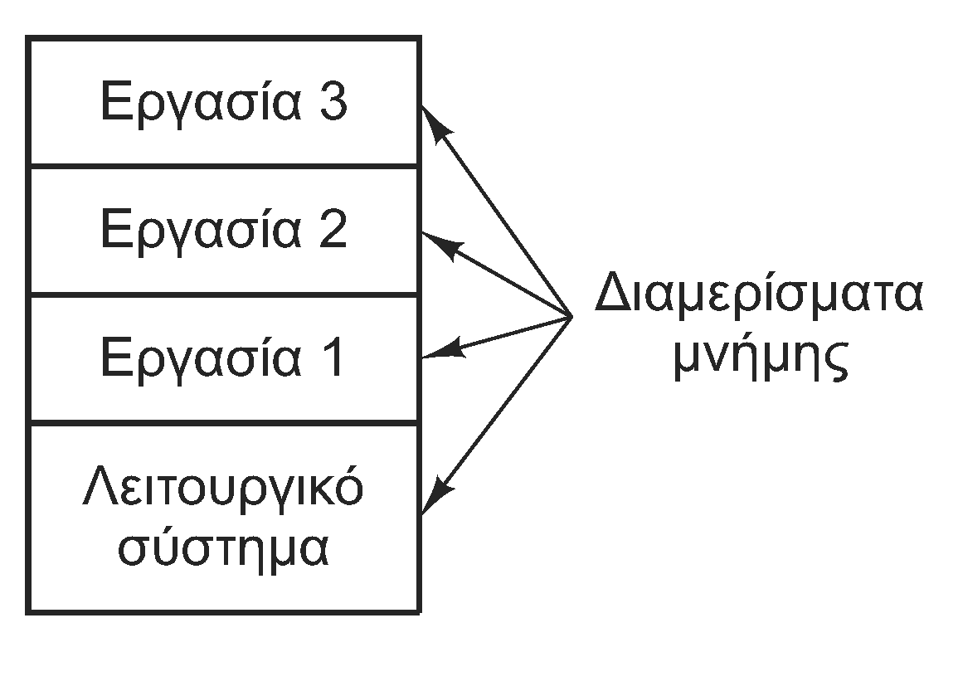
Ιστορία ΛΣ (6 από 10)
Πολυπρογραμματισμός
Ψευδοταυτόχρονη λειτουργία πολλών εργασιών
Κάθε εργασία βρίσκεται σε χωριστό μέρος τη μνήμης
Όταν μια εργασία περιμένει, εκτελείται κάποια άλλη
Ταυτόχρονη επεξεργασία και είσοδος/έξοδος (spooling)
Χρειάζεται ειδικό υλικό προστασίας των εργασιών

Slide 20
Ιστορία ΛΣ (7 από 10)
Χρονομερισμός
Βασίζεται στην πολυπρογραμματισμό
Κάθε χρήστης έχει το δικό του τερματικό
Το σύστημα εξυπηρετεί τους χρήστες ψευδοταυτόχρονα
Το σύστημα MULTICS
Παροχή υπολογιστικής ισχύος από κεντρικό υπολογιστή
Όπως το cloud computing αλλά με έναν υπολογιστή!
Τα συστήματα DEC PDP
Μικροί και (σχετικά οικονομικοί) υπολογιστές
Μεγάλη εξάπλωση σε περισσότερους οργανισμούς

Slide 21
Ιστορία ΛΣ (8 από 10)
MULTICS+PDP = UNIX
Επηρέασε όλα τα μεταγενέστερα συστήματα
Το UNIX εξελίχθηκε σε System V και BSD
Το MINIX γράφτηκε για εκπαιδευτικούς σκοπούς
Μικροπυρήνας και έμφαση στην απλότητα
Στόχος: ένα UNIX που να το καταλαβαίνουν οι φοιτητές
Το Linux γράφτηκε ως πρακτική έκδοση του MINIX
Μονολιθικός πυρήνας και έμφαση στη λειτουργικότητα
Στόχος: ένα UNIX που να κάνει οποιαδήποτε δουλειά

Slide 22
Ιστορία ΛΣ (9 από 10)
Τέταρτη γενιά (1980-): προσωπικοί υπολογιστές
Χρήση κυκλωμάτων VLSI με τεράστιες δυνατότητες
Δυνατότητα τοποθέτησης ΚΜΕ σε ένα κύκλωμα
Εμφάνιση προσωπικών υπολογιστών
ΛΣ προσωπικών υπολογιστών
Το CP/M γράφτηκε για τον 8080 και μετά τον Z80
Το MS-DOS γράφτηκε για τον 8088/8086
Αρχικά σαν το CP/M, μετά με ιδέες από το UNIX
Εμφάνιση υπολογιστών με γραφικές διεπαφές

Slide 23
Ιστορία ΛΣ (10 από 10)
Τα παλιά Microsoft Windows
Γραφική διεπαφή πάνω από το MS-DOS
Windows 3, 95, 98, Me
Τα νέα Microsoft Windows
Υλοποίηση από την αρχή ξεκινώντας από τα Windows NT
Windows 2000, XP, 7
Τα συστήματα UNIX
Προσθήκη γραφικής διεπαφής: X Window System
Πολύ μεγάλη εξάπλωση του Linux
Το UNIX (τύπου BSD) αντικατέστησε και το αρχικό Mac OS

Slide 24
Υλικό υπολογιστών
Μάθημα: Λειτουργικά Συστήματα, Ενότητα # 1: Εισαγωγή
Διδάσκων: Γιώργος Ξυλωμένος, Τμήμα: Πληροφορικής

Slide 25
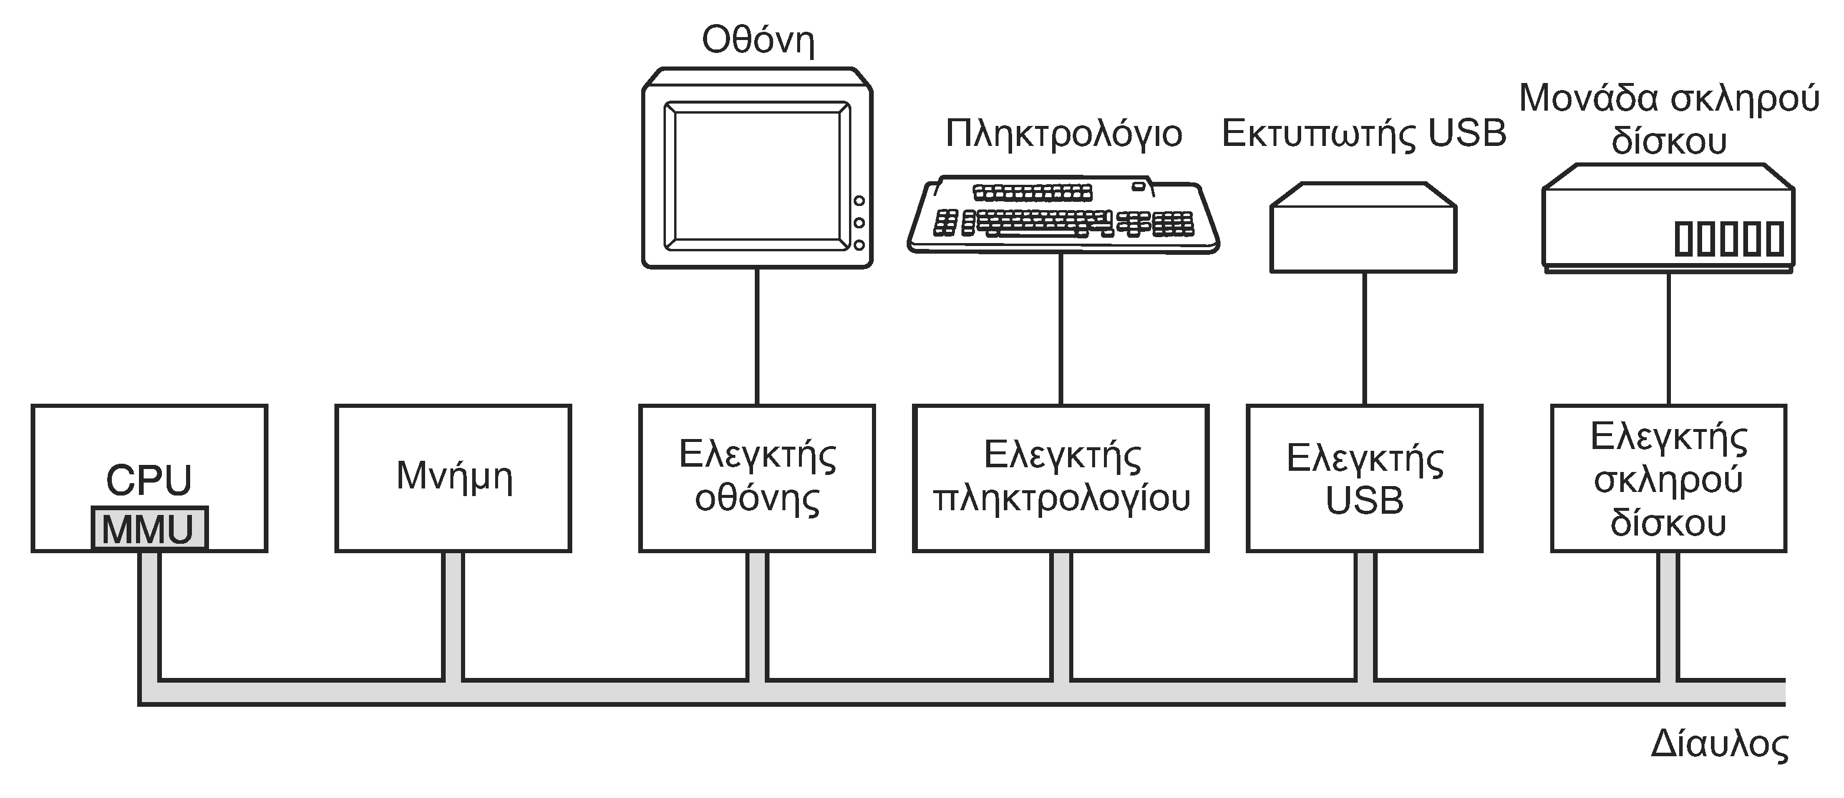
ΛΣ και υλικό
Λειτουργικό σύστημα και υλικό
Το λειτουργικό σύστημα παρέχει εκτεταμένη μηχανή
Πρέπει όμως να κατανοεί την πραγματική μηχανή
Βασική δομή υπολογιστικού συστήματος

Slide 26
Επεξεργαστής (1 από 4)
Επεξεργαστής
Βασικός κύκλος λειτουργίας
Προσκόμιση, αποκωδικοποίηση, τελεστές, εκτέλεση
Καταχωρητές δεδομένων
Αποθήκευση δεδομένων για γρήγορη πρόσβαση
Καταχωρητές ελέγχου
Μετρητής προγράμματος, δείκτης στοίβας, κατάσταση
Αποθήκευση καταχωρητών κατά την εναλλαγή
Λειτουργία με αρκετά μεγάλο κόστος

Slide 27
Επεξεργαστής (2 από 4)
Σωλήνωση
Χωριστές μονάδες για κάθε στάδιο εκτέλεσης
Εκτέλεση διαφορετικής εντολής σε κάθε ομάδα
Υπερβαθμωτοί επεξεργαστές
Πολλαπλές μονάδες εκτέλεσης
Προσκόμιση και αποκωδικοποίηση πολλών εντολών
Εκτέλεση εντολών και εκτός σειράς

Slide 28
Επεξεργαστής (3 από 4)
Καταστάσεις λειτουργίας επεξεργαστή
Κατάσταση χρήστη και κατάσταση πυρήνα
Σε κατάσταση χρήστη επιτρέπεται υποσύνολο εντολών
Κλήσεις συστήματος
Εντολές που προκαλούν παγίδα υλικού
Μετάβαση σε κατάσταση πυρήνα με ελεγχόμενο τρόπο
Πολυνηματικοί και πολυπύρηνοι επεξεργαστές
Πολλοί τρόποι αξιοποίησης διαθέσιμων τρανζίστορ
Κρυφή μνήμη, πολλαπλές μονάδες εκτέλεσης
Γιατί όχι και πολλές μονάδες ελέγχου;

Slide 29
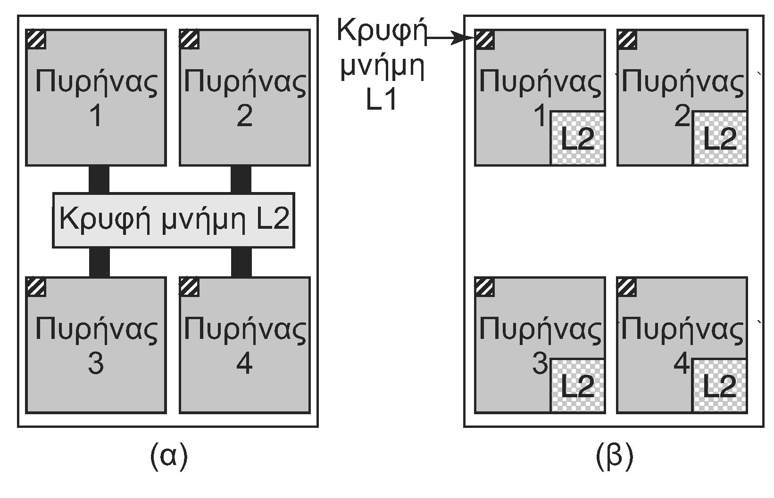
Επεξεργαστής (4 από 4)
Πολυνηματικοί και πολυπύρηνοι επεξεργαστές
Πολυνημάτωση: εκτέλεση πολλών νημάτων
Πολυπύρηνος επεξεργαστής: ανεξάρτητες CPU
Κανονική πολυεπεξεργασία σε ένα ολοκληρωμένο

Slide 30
Μνήμη (1 από 2)
Μνήμη και ιεραρχία μνήμης
Κάθε τύπος μνήμης παρέχει έναν συμβιβασμό
Ταχύτητα έναντι κόστους (άρα και μεγέθους)
Μνήμη ROM (ή EEPROM και Flash) για βασικό λογισμικό
Μνήμη CMOS για διάρθρωση συστήματος

Slide 31
Μνήμη (2 από 2)
Κρυφές μνήμες
Οργανώνονται και αυτές ιεραρχικά
Γενικά θέματα οργάνωσης κρυφών μνημών
Πολιτικές προσκόμισης, τοποθέτησης, αντικατάστασης
Κρυφή μνήμη επιπέδου 1 (L1)
Στο εσωτερικό του επεξεργαστή
Συνήθως χωριστή για εντολές και δεδομένα
Κρυφή μνήμη επιπέδου 2 (L2)
Εντός ή εκτός επεξεργαστή
Κοινή ή καταμεριζόμενη ανάμεσα στους πυρήνες

Slide 32
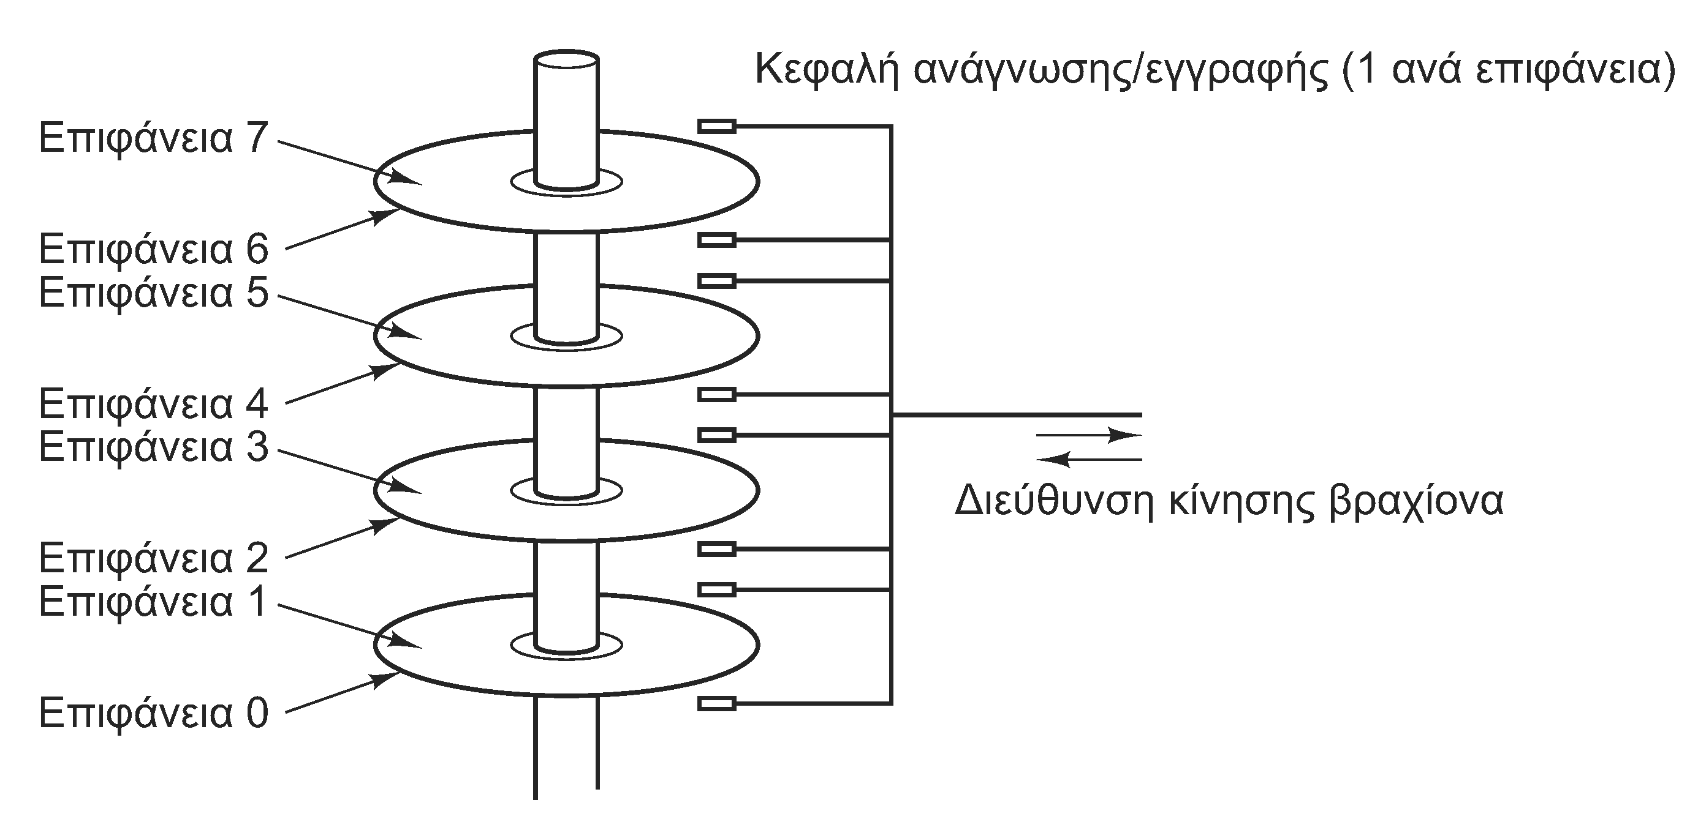
Αποθήκευση
Μαγνητικοί δίσκοι
Τροχιές/κύλινδροι, επιφάνειες, τομείς
Αρκετός χρόνος μέχρι να βρεθεί το σωστό σημείο
Αποθήκευση δεδομένων και προγραμμάτων

Slide 33
Είσοδος / Έξοδος (1 από 2)
Συσκευές εισόδου/εξόδου
Ελεγκτής και πραγματική συσκευή
Ο ελεγκτής παρουσιάζει απλούστερη διεπαφή
Οδηγός συσκευής: λογισμικό για τον ελεγκτή
Επικοινωνία με τους ελεγκτές των συσκευών
Απεικόνιση καταχωρητών στη μνήμη
Χωριστές εντολές εισόδου/εξόδου
Έλεγχος συσκευών: polling, interrupts, DMA

Slide 34
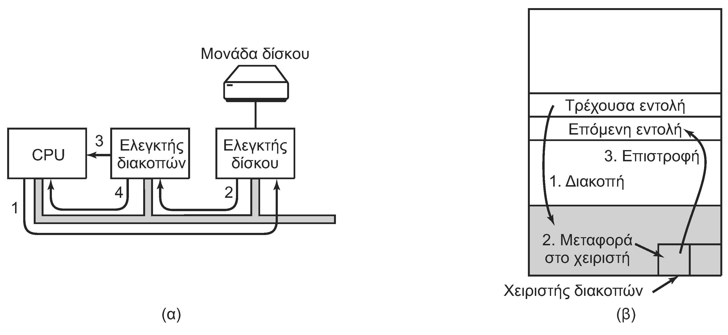
Είσοδος / Έξοδος (2 από 2)
Είσοδος/έξοδος με διακοπές
Ο ελεγκτής διακόπτει την CPU όταν ολοκληρώσει
Μεταφορά ελέγχου στο κατάλληλο σημείο της μνήμης
Είσοδος/έξοδος με DMA
Ο ελεγκτής μεταφέρει ο ίδιος τα δεδομένα στη μνήμη

Slide 35
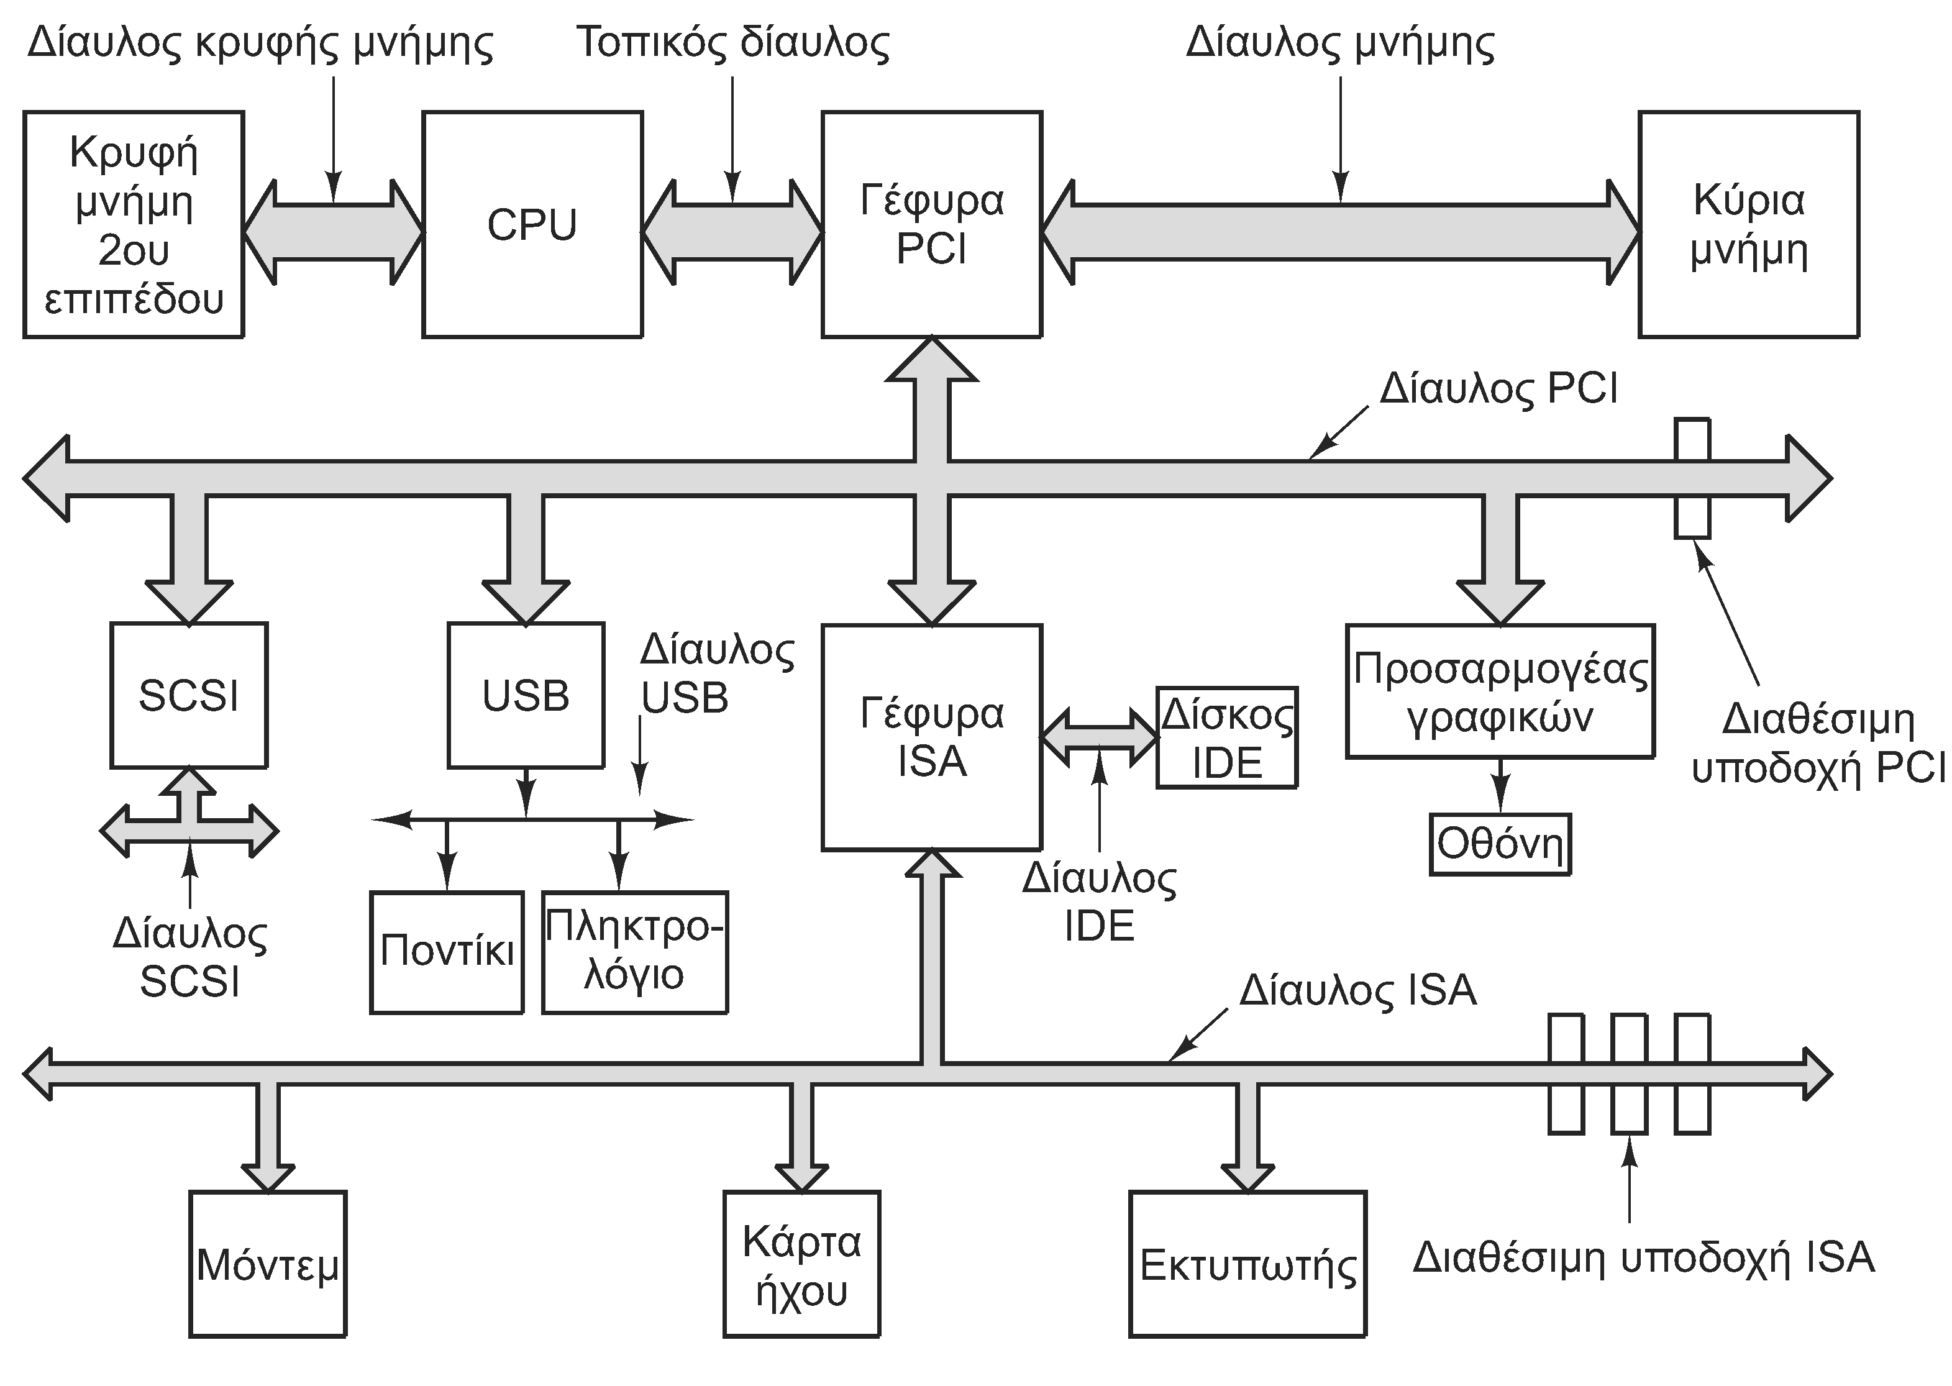
Δίαυλοι (1 από 2)
Λεωφόροι (δίαυλοι) συστήματος

Slide 36
Δίαυλοι (2 από 2)
Δίαυλοι συστήματος
Επικοινωνία με κρυφή μνήμη με ειδικό δίαυλο
Τοπικός δίαυλος για επικοινωνία με το σύστημα
Γέφυρα PCI για επικοινωνία με μνήμη ή συσκευές
Δίαυλος PCI/PCI Express για τις περισσότερες συσκευές
Γέφυρα ISA για χρήση διαύλου ISA (παλιές συσκευές)
Δίαυλος USB για (αργές) σειριακές συσκευές
Δίαυλος SCSI για (γρήγορους) δίσκους
Δίαυλος SATA για πιο οικονομικούς δίσκους
Τοποθέτηση και άμεση λειτουργία (plug and play)

Slide 37
Εκκίνηση ΛΣ
Βασικό λογισμικό συστήματος στο BIOS
Εξετάζει τις βασικές συσκευές σε γνωστές θέσεις
Εξετάζει τους διαύλους για πρόσθετες συσκευές
Καθορισμός συσκευής εκκίνησης μέσω μνήμης CMOS
Φόρτωση τομέα 0 από συσκευή εκκίνησης
Προσδιορισμός ενεργής διαμέρισης
Φόρτωση προγράμματος εκκίνησης από τη διαμέριση
Φόρτωση λειτουργικού συστήματος
Εξέταση συσκευών από BIOS και φόρτωση οδηγών
Αρχικοποίηση δομών δεδομένων και φόρτωση φλοιού

Slide 38
Είδη ΛΣ
Μάθημα: Λειτουργικά Συστήματα, Ενότητα # 1: Εισαγωγή
Διδάσκων: Γιώργος Ξυλωμένος, Τμήμα: Πληροφορικής

Slide 39
Είδη ΛΣ (1 από 3)
ΛΣ για μεγάλους υπολογιστές (mainframes)
Πολύ μεγάλες ικανότητες εισόδου/εξόδου
Επεξεργασία δέσμης, συναλλαγών και χρονομερισμός
ΛΣ για διακομιστές (servers)
Διαχείριση αιτημάτων πάρα πολλών πελατών
Μεγάλοι υπολογιστές ή ισχυροί μικροϋπολογιστές
ΛΣ για πολυεπεξεργαστές (multiprocessors)
Από παράλληλοι ως πολυπύρηνοι υπολογιστές
Συνήθως παραλλαγές των ΛΣ για διακομιστές

Slide 40
Είδη ΛΣ (2 από 3)
ΛΣ προσωπικών υπολογιστών (personal computers)
Τα συνηθισμένα συστήματα ενός (κυρίως) χρήστη
ΛΣ για υπολογιστές χειρός (handhelds)
Μικρότερη δυνατότητα αποθήκευσης (χωρίς δίσκους)
Ενσωματωμένα ΛΣ (embedded)
Ελέγχουν συσκευές όπως DVD, τηλέφωνα, media players
Εκτελούν μόνο προκαθορισμένα προγράμματα
ΛΣ κόμβων αισθητήρων (sensors)
Πολύ απλά συστήματα οδηγούμενα από γεγονότα

Slide 41
Είδη ΛΣ (3 από 3)
ΛΣ πραγματικού χρόνου
Αυστηρά συστήματα πραγματικού χρόνου
Όλες οι εργασίες πρέπει να εκτελούνται πάντα εγκαίρως
Συστήματα ελέγχου, ηλεκτρονικά αεροσκαφών
Ήπια συστήματα πραγματικού χρόνου
Οι εργασίες πρέπει να εκτελούνται συνήθως εγκαίρως
Κινητά τηλέφωνα, media players
ΛΣ έξυπνων καρτών
Εκτελούνται σε έξυπνες κάρτες με ελάχιστους πόρους

Slide 42
Έννοιες ΛΣ
Μάθημα: Λειτουργικά Συστήματα, Ενότητα # 1: Εισαγωγή
Διδάσκων: Γιώργος Ξυλωμένος, Τμήμα: Πληροφορικής

Slide 43
Διεργασίες (1 από 2)
Διεργασίες: προγράμματα που εκτελούνται
Χώρος διευθύνσεων: πρόγραμμα και δεδομένα
Πόροι: καταχωρητές, ανοιχτά αρχεία, σήματα
Προσωρινή αναστολή διεργασίας
Αποθήκευση πόρων στον πίνακα διεργασιών
Ο πίνακας διεργασιών είναι συνέχεια στη μνήμη
Ο χώρος διευθύνσεων μπορεί να είναι εν μέρει στη μνήμη
Κλήσεις διαχείρισης διεργασιών
Δημιουργία και τερματισμός διεργασιών
Επικοινωνία διεργασιών (όταν αυτό επιτρέπεται)

Slide 44
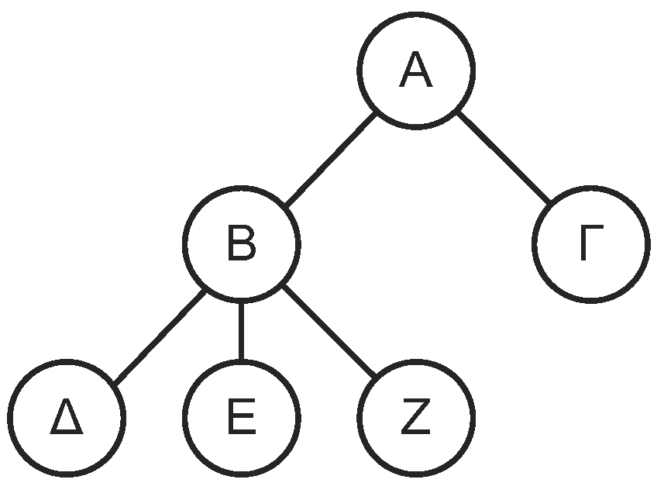
Διεργασίες (2 από 2)
Δένδρα διεργασιών
Σήματα (signals)
Ειδοποιήσεις προς τη διεργασία για κάποιο γεγονός
Παράδειγμα: εκπνοή χρονομέτρου (alarm)
Προνόμια διεργασίας
Κωδικός ταυτότητας χρήστη (UID)
Κωδικός ταυτότητας ομάδας (GID)

Slide 45
Χώροι διευθύνσεων
Χώροι διευθύνσεων
Τα ΛΣ γενικά υποστηρίζουν πολλές διεργασίες
Μηχανισμός προστασίας κάθε διεργασίας
Απομόνωση της μνήμης της
Εικονική μνήμη: μεγάλος χώρος διευθύνσεων
Δεν είναι όλος ταυτόχρονα στην κύρια μνήμη
Διευκολύνει τη συνύπαρξη διεργασιών στη μνήμη
Ό,τι δεν είναι στην κύρια μνήμη είναι στο δίσκο

Slide 46
Αρχεία (1 από 4)
Αρχεία
Λογική όψη συσκευών αποθήκευσης
Ενιαία μορφή αρχείων σε όλες τις συσκευές
Οργάνωση αρχείων σε καταλόγους
Περιγραφέας αρχείου: δείκτης σε ανοιχτό αρχείο
Χρησιμοποιείται από τις διεργασίες
Χειριστήριο για πράξεις στα αρχεία

Slide 47
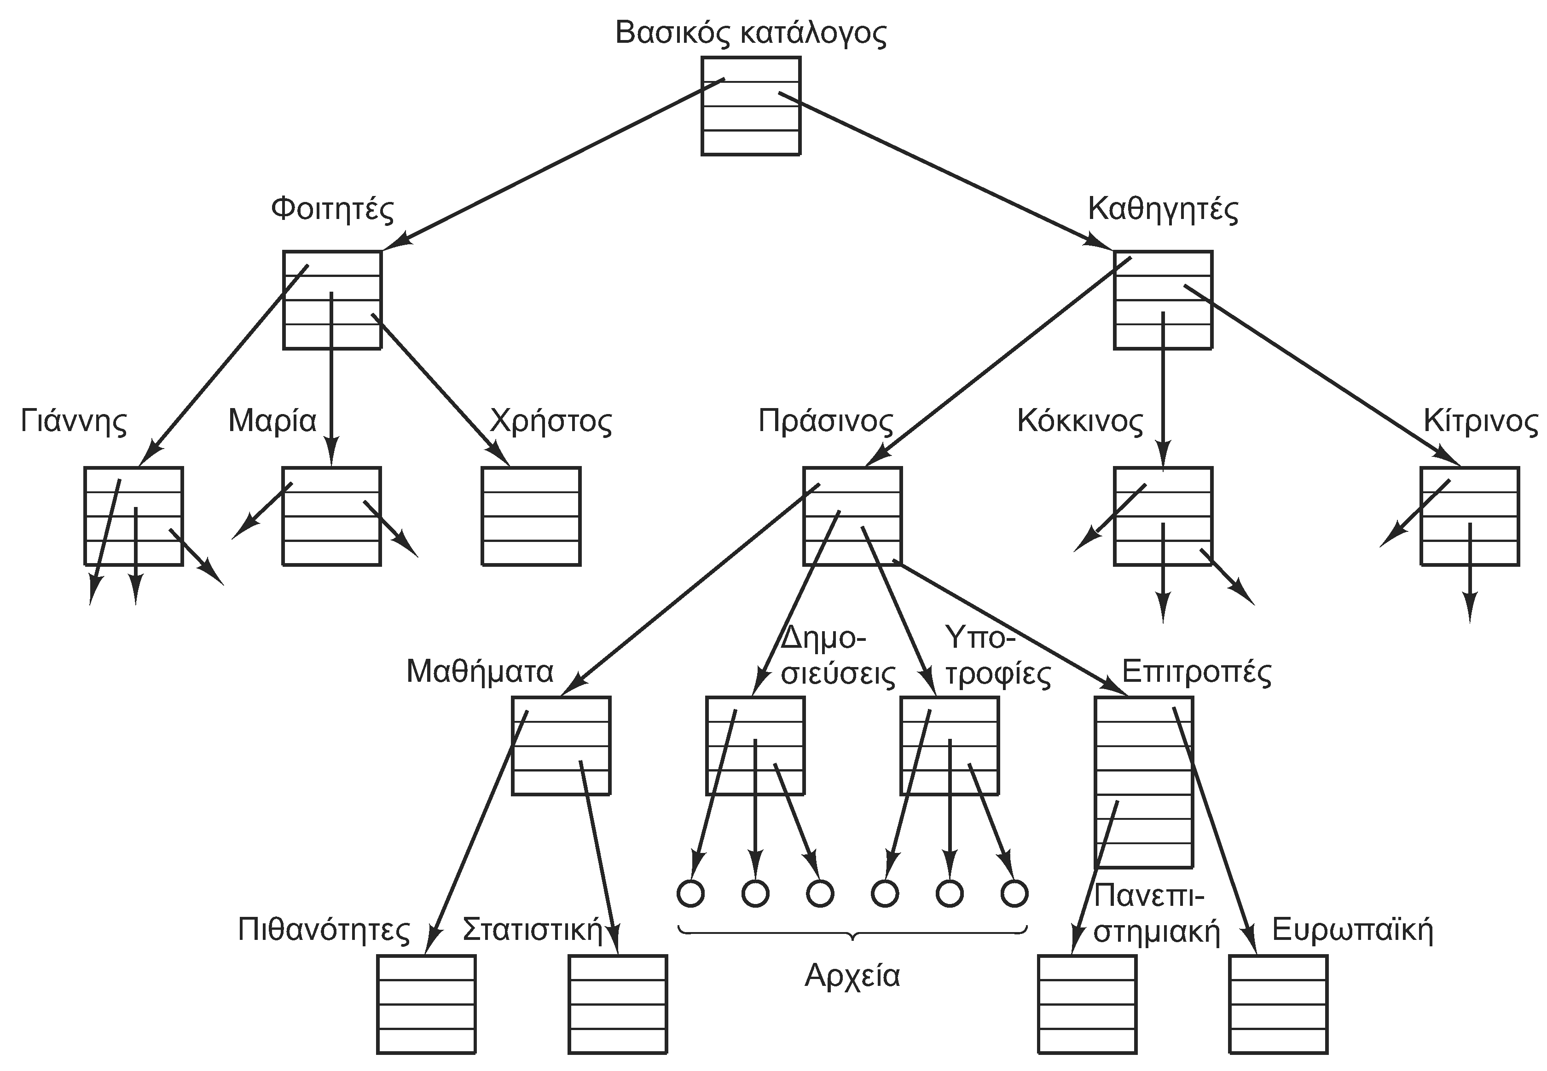
Αρχεία (2 από 4)
Παράδειγμα δενδρικής οργάνωσης αρχείων

Slide 48
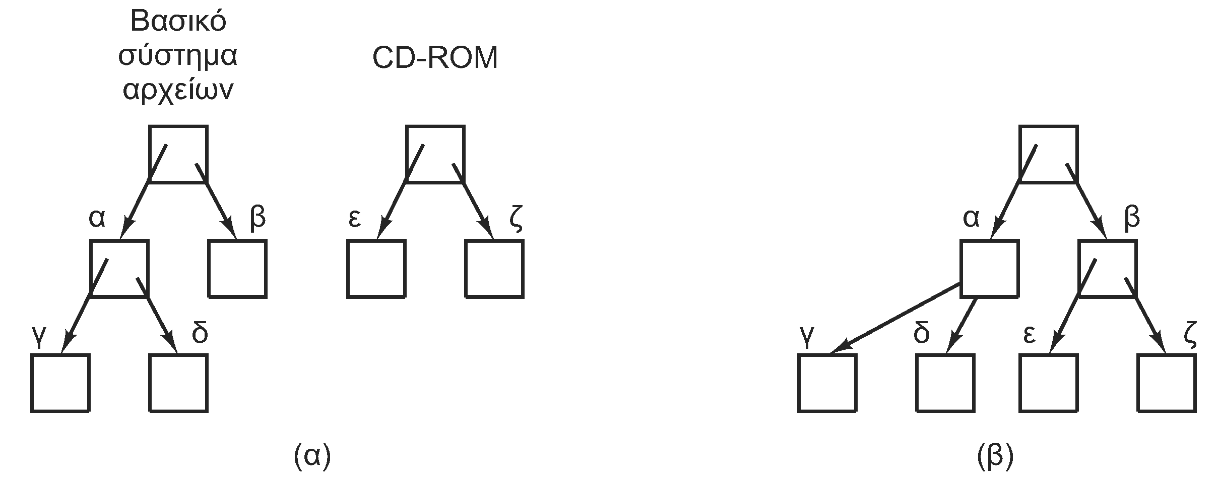
Αρχεία (3 από 4)
Όνομα διαδρομής αρχείου
Απόλυτο: ξεκινάει από τη ρίζα
Σχετικό: ξεκινάει από τον κατάλογο εργασίας
Ανάρτηση συστημάτων αρχείων
Εκκίνηση με το βασικό σύστημα αρχείων
Ανάρτηση πρόσθετων συστημάτων ανάλογα με τις ανάγκες

Slide 49
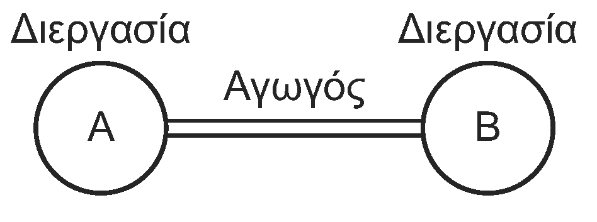
Αρχεία (4 από 4)
Ειδικά αρχεία
Απεικόνιση των συσκευών σε αρχεία
Ειδικά αρχεία μπλοκ ή ομάδων
Συσκευές με τυχαία προσπελάσιμα μπλοκ (π.χ. δίσκοι)
Ειδικά αρχεία χαρακτήρων
Συσκευές με ρεύματα χαρακτήρων (π.χ. πληκτρολόγια)
Αγωγοί ή σωληνώσεις (pipes)
Ψευδοαρχείο ανάμεσα σε δύο διεργασίες
Επιτρέπει την επικοινωνία των διεργασιών

Slide 50
Άλλες έννοιες
Είσοδος/έξοδος
Υποσύστημα διαχείρισης συσκευών εισόδου/εξόδου
Οδηγοί συσκευών ανά κατηγορία συσκευής
Προστασία
Μηχανισμός που προστατεύει τα στοιχεία των διεργασιών
Παράδειγμα: bit προστασίας στο UNIX
Κέλυφος
Δεν είναι μέρος του λειτουργικού (αλλάζει «εύκολα»)
Επιτρέπει στον χρήση να επικοινωνεί με το λειτουργικό
Γραμμή εντολών ή γραφική διεπαφή

Slide 51
Ανακύκλωση ιδεών (1 από 3)
Υπολογιστές και ΛΣ ανακυκλώνουν ιδέες
Οι αλλαγές στην τεχνολογία οδηγούν σε νέες ιδέες
Οι παλιές ιδέες επανέρχονται μετά από άλλες αλλαγές
Δεν υπάρχουν απαρχαιωμένες, μόνο μη επίκαιρες ιδέες
Υλοποίηση CPU
Αρχικά καλωδιωμένη (πιο απλή)
Στη συνέχεια μικροπρογραμματιζόμενη (πιο ευέλικτη)
Μετά πάλι καλωδιωμένη (πιο αποδοτική)
Η Java μοιάζει με την μικροπρογραμματιζόμενη εκτέλεση

Slide 52
Ανακύκλωση ιδεών (2 από 3)
Μεγάλες μνήμες
Οι μεγάλοι υπολογιστές ξεκίνησαν με πολύ μικρές μνήμες
Όλα τα προγράμματα σε συμβολική γλώσσα
Η αύξηση μνήμης οδήγησε στους μεταγλωττιστές
Οι μίνι/μίκρο-υπολογιστές γύρισαν σε συμβολική γλώσσα
Υλικό προστασίας
Οι μεγάλοι υπολογιστές δεν είχαν υλικό προστασίας
Τα ΛΣ δεν είχαν πολυπρογραμματισμό
Το υλικό προστασίας επέτρεψε πολυπρογραμματισμό
Το ίδιο έγινε με μίνι/μίκρο-υπολογιστές

Slide 53
Ανακύκλωση ιδεών (3 από 3)
Δίσκοι
Οι δίσκοι έφεραν τα συστήματα αρχείων
Αρχικά ενιαίος κατάλογος για όλο το σύστημα
Στη συνέχεια ένας κατάλογος ανά χρήστη
Τελικά δενδρικές και άλλες δομές
Ίδια ακριβώς εξέλιξη σε μίνι/μίκρο-υπολογιστές
Εικονική μνήμη
Έγινε δυνατή με ειδικό υλικό απεικόνισης και προστασίας
Αρχικά μόνο σε μεγάλους υπολογιστές
Στη συνέχεια σε μίνι/μίκρο-υπολογιστές

Slide 54
Κλήσεις συστήματος
Μάθημα: Λειτουργικά Συστήματα, Ενότητα # 1: Εισαγωγή
Διδάσκων: Γιώργος Ξυλωμένος, Τμήμα: Πληροφορικής

Slide 55
Κλήσεις συστήματος (1 από 3)
Οι δύο σκοποί των λειτουργικών συστημάτων
Διαχείριση πόρων: αόρατη στις διεργασίες
Παροχή αφαιρέσεων: (πολύ) ορατή στα προγράμματα
Διασύνδεση προγραμμάτων με το ΛΣ
Χρήση του POSIX (UNIX) ως παράδειγμα
Περιγράφεται με μία σειρά κλήσεων βιβλιοθήκης
Τα δύο είδη κλήσεων δεν έχουν απόλυτη αντιστοιχία
Οι κλήσεις αυτές ενθυλακώνουν τις κλήσεις συστήματος
Μετάβαση από κατάσταση χρήστη σε κατάσταση συστήματος
Εκτέλεση εργασίας και επιστροφή σε κατάσταση χρήστη

Slide 56
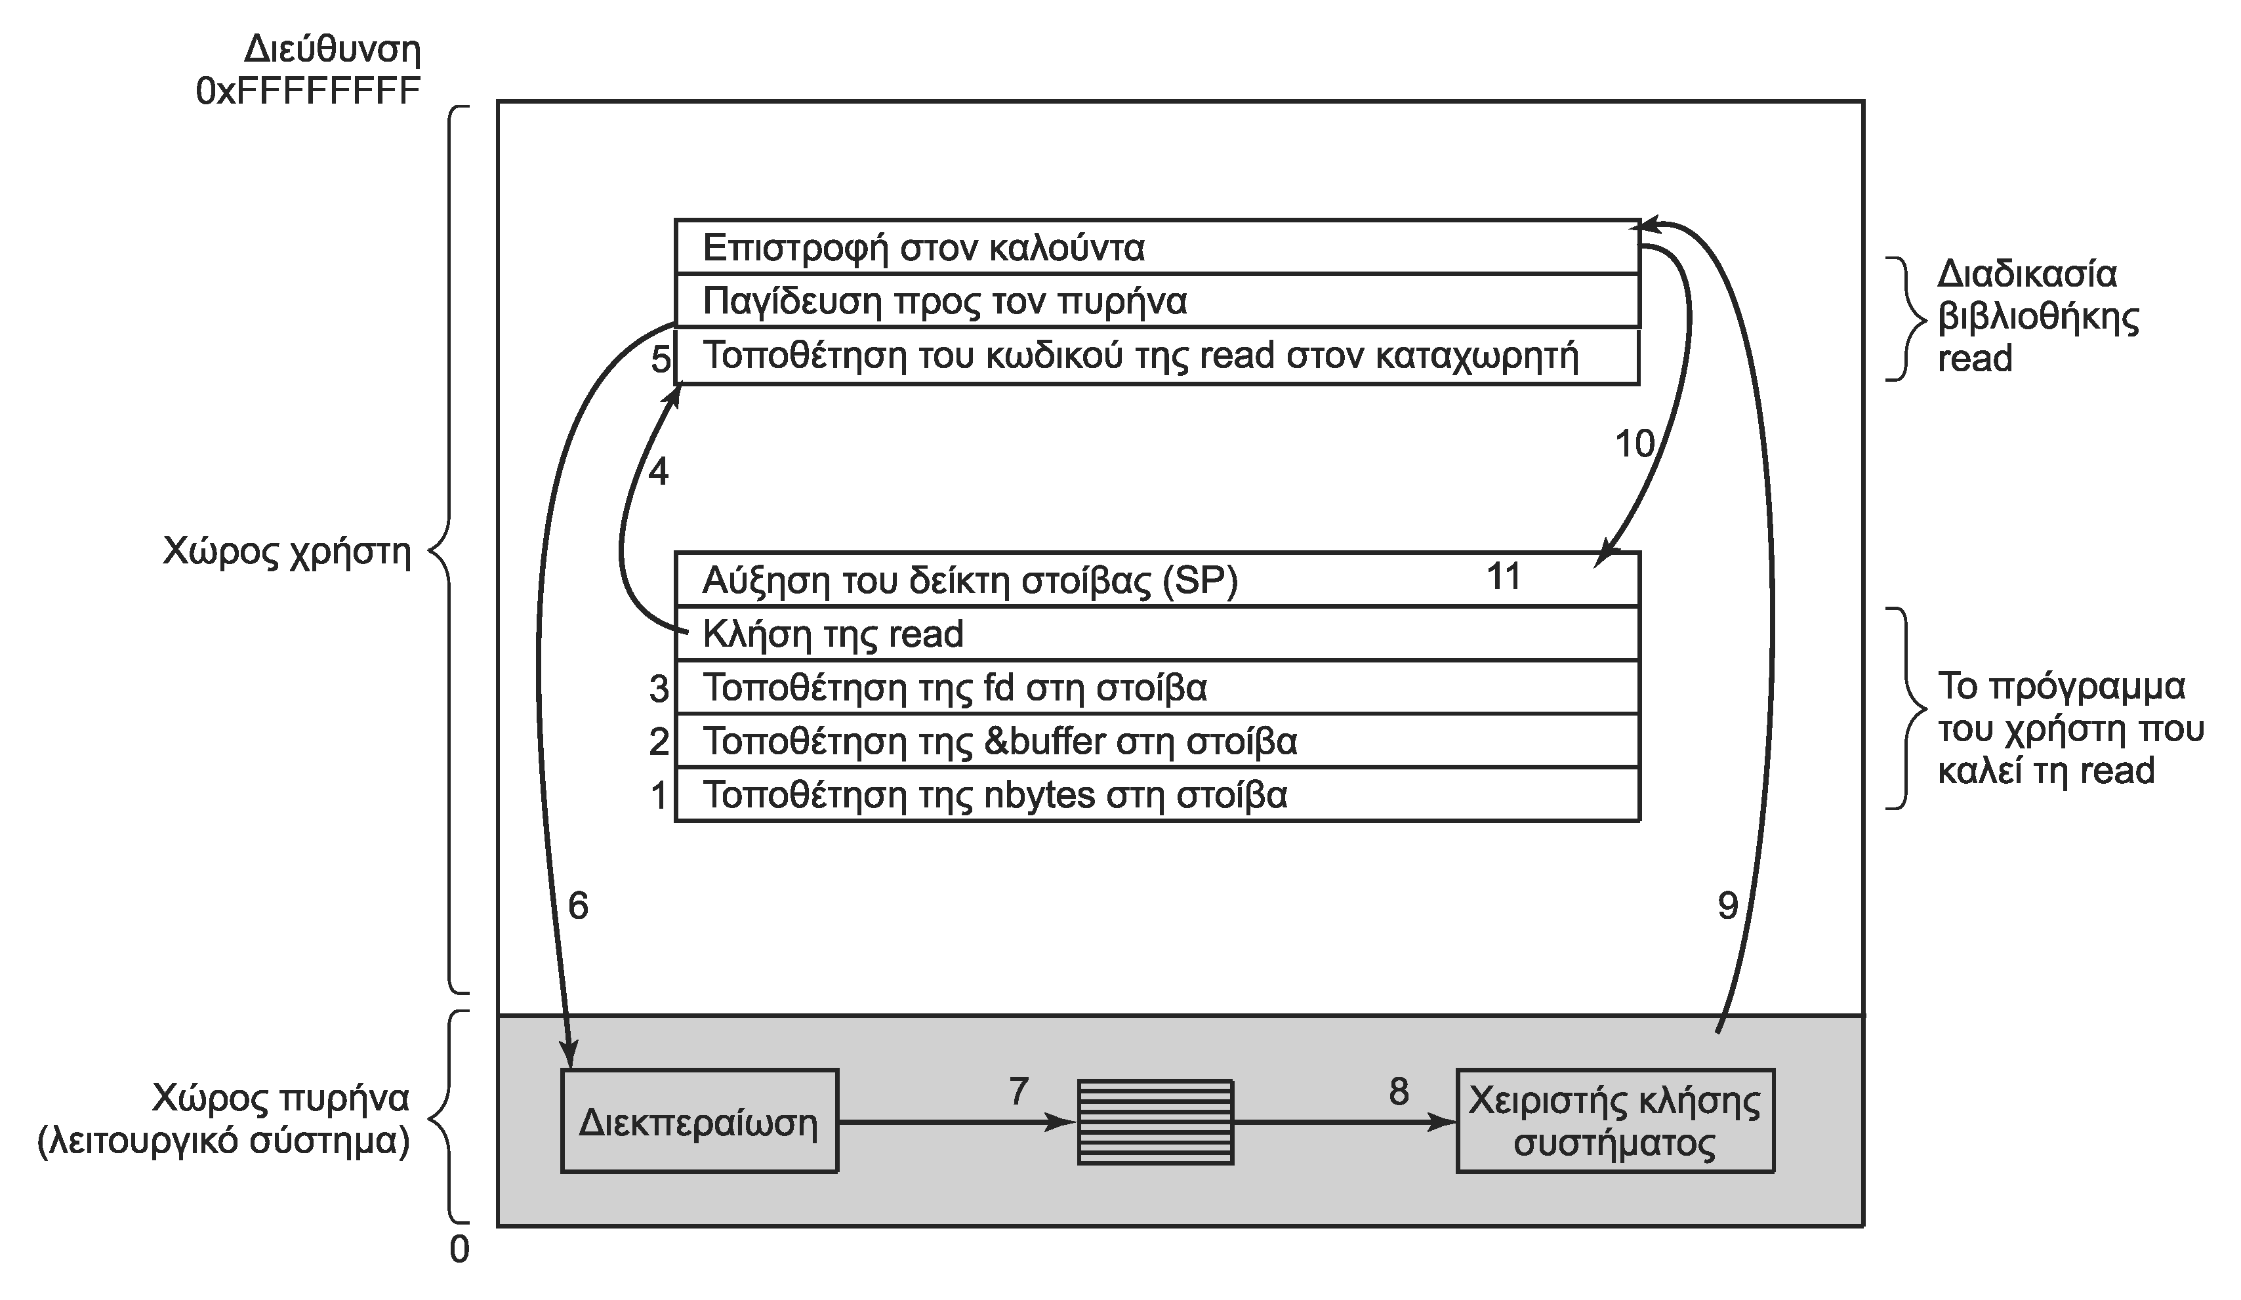
Κλήσεις συστήματος (2 από 3)
Παράδειγμα: count=read(fd,&buffer,nbytes);

Slide 57
Κλήσεις συστήματος (3 από 3)
Βήματα 1-3: τοποθέτηση παραμέτρων στη στοίβα
Βήμα 4: κλήση διαδικασίας read
Βήμα 5: προετοιμασία παραμέτρων κλήσης
Βήμα 6: χρήση εντολής TRAP για την κλήση
Βήμα 7: μετάβαση σε χειριστή κλήσης
Βήμα 8: εκτέλεση ζητούμενης εργασίας
Βήμα 9: επιστροφή στην εντολή μετά την TRAP
Βήμα 10: επιστροφή στον καλούντα
Βήμα 11: καθάρισμα στοίβας

Slide 58
Διαχείριση διεργασιών (1 από 3)
Κλήσεις διαχείρισης διεργασιών
fork(): δημιουργεί αντίγραφο της τρέχουσας διεργασίας
Επιστρέφει τον αριθμό του παιδιού στον πατέρα και 0 στο παιδί
waitpid(): αναμονή μέχρι να τερματίσει ένα παιδί
Επιστρέφει αριθμό διεργασίας και κατάσταση εξόδου
execve(): αντικαθιστά τον κώδικα μιας διεργασίας
exit (): τερματισμός τρέχουσας διεργασίας

Slide 59
Διαχείριση διεργασιών (2 από 3)
Παράδειγμα: ένας απλός φλοιός (shell)
Ανάγνωση εντολής, δημιουργία παιδιού για εκτέλεση
Ο πατέρας περιμένει το παιδί επαναλαμβάνει

Slide 60
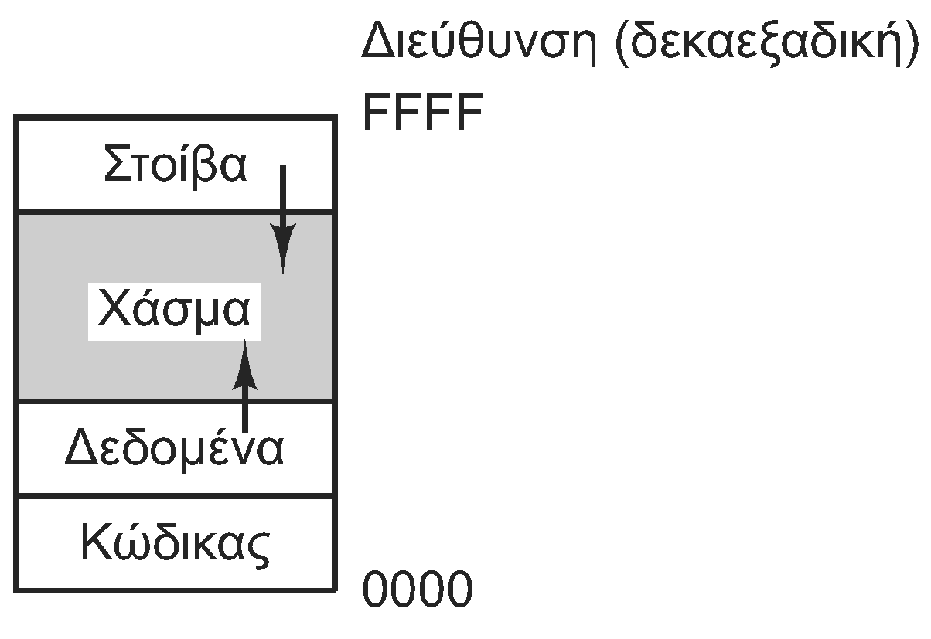
Διαχείριση διεργασιών (3 από 3)
Χάρτης μνήμης διεργασίας στο UNIX
Κώδικας, δεδομένα και στοίβα
Παράμετροι εκτέλεσης διεργασιών (argc, argv, envp)
argc, argv: πλήθος παραμέτρων και δείκτες σε αυτές
envp: δείκτες σε μεταβλητές περιβάλλοντος

Slide 61
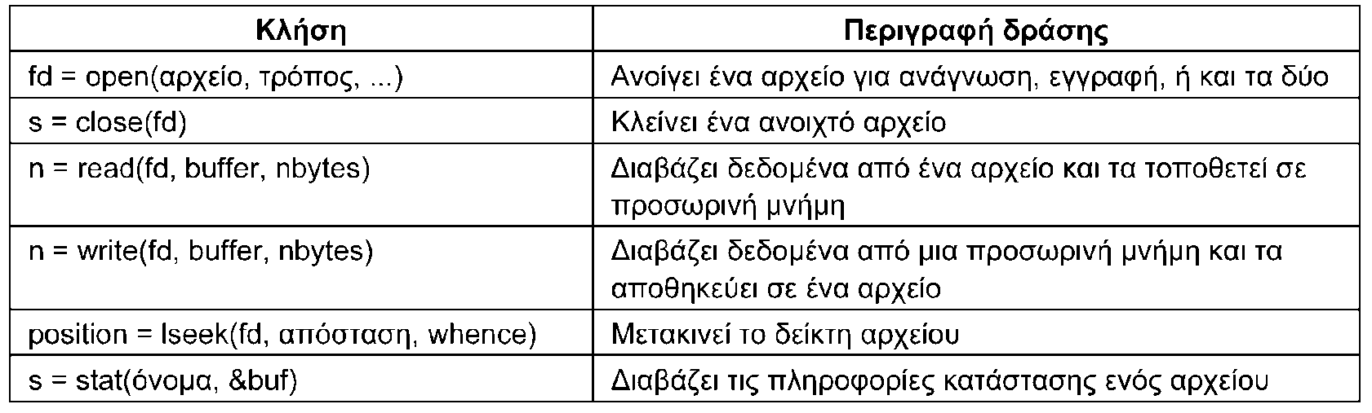
Διαχείριση αρχείων (1 από 4)
Κλήσεις διαχείρισης αρχείων
open(): άνοιγμα ή δημιουργία αρχείου
close(): κλείσιμο αρχείου
read()/write(): ανάγνωση/εγγραφή αρχείου
lseek(): μετακίνηση σημείου ανάγνωσης/εγγραφής
stat(): ανάγνωση μεταδεδομένων αρχείου

Slide 62
Διαχείριση αρχείων (2 από 4)
Διαχείριση καταλόγων
mkdir(): δημιουργία νέου καταλόγου
rmdir(): διαγραφή καταλόγου (πρέπει να είναι κενός)
link(): δημιουργία συνδέσμου προς αρχείο/κατάλογο
unlink(): διαγραφή συνδέσμου ή αρχείου
(u)mount(): ανάρτηση/απομάκρυνση συστήματος αρχείων

Slide 63
Διαχείριση αρχείων (3 από 4)
Λειτουργία των συνδέσεων
Παράδειγμα: link(“/usr/jim/memo”,“/usr/ast/note”);
Στον /usr/ast εμφανίζεται το αρχείο /usr/jim/memo
Στο UNIX κάθε αρχείο αντιπροσωπεύεται από έναν κόμβο i
Η link() εισάγει δείκτη προς υπάρχοντα κόμβο i
Το αρχείο διαγράφεται όταν γίνει unlink() από παντού

Slide 64
Διαχείριση αρχείων (4 από 4)
Λειτουργία της ανάρτησης
mount(“/dev/hda”,“/mnt”,0);
Ανάρτηση του σκληρού δίσκου /dev/hda κάτω από το /mnt
Το σύστημα αρχείων του δίσκου είναι ορατό
Το σύστημα ξεκινάει με ένα ριζικό σύστημα αρχείων
Στη συνέχεια αναρτώνται πρόσθετα συστήματα αρχείων

Slide 65
Διάφορες κλήσεις
chdir(): αλλαγή καταλόγου εργασίας
chmod(): αλλαγή προνομίων πρόσβασης
Read/write/execute για user/group/others
kill(): αποστολή σήματος σε διεργασία
Τα σήματα που δεν συλλαμβάνονται σκοτώνουν τον παραλήπτη
time(): επιστρέφει την τρέχουσα ώρα
Χρονικό διάστημα από μια σταθερή χρονική στιγμή

Slide 66
Windows και UNIX
Το μοντέλο προγραμματισμού Windows διαφέρει
Επικεντρώνεται στα γεγονότα από το περιβάλλον
Η βασική διεπαφή είναι το Win32 API
Η διεπαφή χρησιμοποιείται σε πολλές εκδόσεις Windows
Η ανάγκη συμβατότητας κάνει τη διεπαφή ασυνεπή
Τα Windows έχουν πολλά API και χιλιάδες κλήσεις
Πολλές κλήσεις δεν αντιστοιχούν σε κλήσεις συστήματος
Ορισμένες διαφορές των Windows από το UNIX
Η δημιουργία νέας διεργασίας θέλει ένα μόνο βήμα
Παρέχεται μία κλήση για αναμονή πολλών συμβάντων

Slide 67
Δομή ΛΣ
Μάθημα: Λειτουργικά Συστήματα, Ενότητα # 1: Εισαγωγή
Διδάσκων: Γιώργος Ξυλωμένος, Τμήμα: Πληροφορικής

Slide 68
Δομή ΛΣ (1 από 7)
Μονολιθικά συστήματα
Όλο το ΛΣ είναι ένα τεράστιο πρόγραμμα
Το σύνολο του ΛΣ εκτελείται σε κατάσταση πυρήνα
Κάθε διαδικασία μπορεί να καλέσει κάθε άλλη
Τα πάντα είναι ορατά σε όλους (δομές, διαδικασίες)
Δυσκολία στη συντήρηση και στη διόρθωση σφαλμάτων
Στοιχειώδης οργάνωση του κώδικα
Η είσοδος στο ΛΣ γίνεται με μια παγίδα
Κύριο πρόγραμμα που καλεί την αντίστοιχη διαδικασία
Διαδικασίες που εξυπηρετούν τις κλήσεις συστήματος

Slide 69
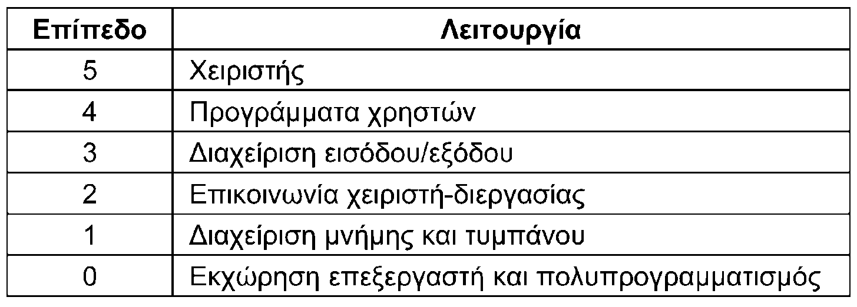
Δομή ΛΣ (2 από 7)
Πολυεπίπεδα συστήματα
Ιδέα του E.W. Dijkstra που εφαρμόστηκε στο THE
Κάθε επίπεδο παρέχει υπηρεσίες στα παραπάνω επίπεδα
Γενικεύθηκε στο σύστημα MULTICS
Οργάνωση σε ομόκεντρους δακτυλίους
Συνδυασμός δόμησης σε επίπεδα και προστασίας

Slide 70
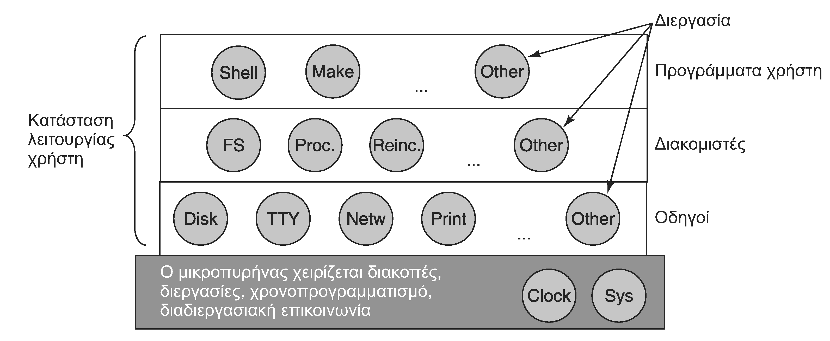
Δομή ΛΣ (3 από 7)
Μικροπυρήνες
Ελάχιστο σύνολο λειτουργιών σε κατάσταση επόπτη
Διακοπές, διεργασίες, χρονοπρογραμματισμός, IPC
Οι υπόλοιπες εκτελούνται σε κατάσταση χρήστη
Επικοινωνία μέσω μηνυμάτων ή IPC
Μείωση πιθανότητας κατάρρευσης λόγω σφαλμάτων

Slide 71
Δομή ΛΣ (4 από 7)
Μοντέλο πελάτη-εξυπηρετητή
Εξυπηρετητές: παρέχουν υπηρεσίες
Πελάτες: ζητούν υπηρεσίες από τους εξυπηρετητές
Επικοινωνία μέσω μεταβίβασης μηνυμάτων
Απλουστεύει την κατανομή υπηρεσιών σε δίκτυο

Slide 72
Δομή ΛΣ (5 από 7)
Εικονικές μηχανές
Ξεκίνησε με το VM/370 και επιβιώνει στο z/VM
Βασικός πυρήνας που εκτελείται πάνω στο υλικό
Παρέχει την εικόνα πολλών πανομοιότυπων μηχανών
Παγίδευση και εκτέλεση όλων των προνομιούχων εντολών
Οι μηχανές είναι ακριβή αντίγραφα του υλικού
Αρχικά, συστήματα δέσμης ή διαλογικά συστήματα ενός χρήστη
Σήμερα, πλήρη λειτουργικά συστήματα όπως Linux ή Windows

Slide 73
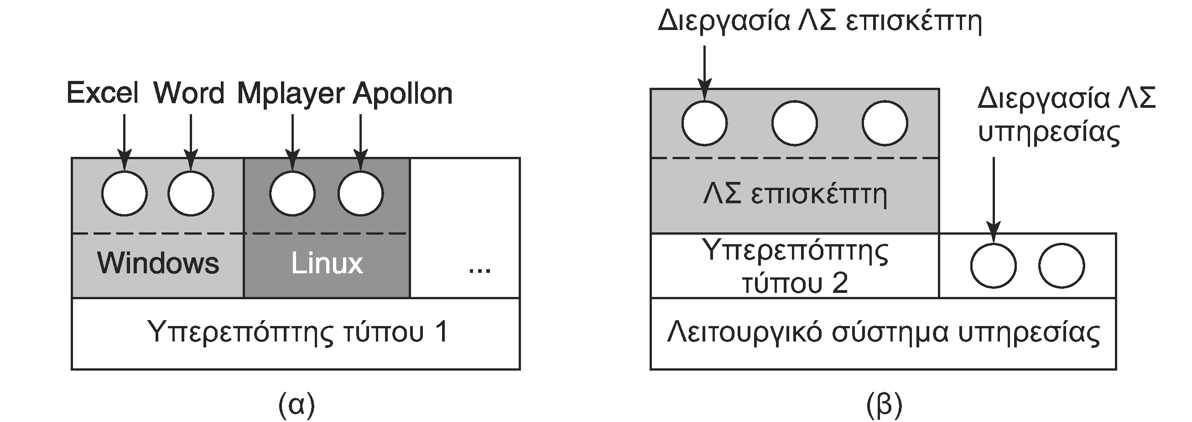
Δομή ΛΣ (6 από 7)
Η επιστροφή: εικονικοποίηση χωρίς ειδικό υλικό
VMware: δυαδική μετάφραση κώδικα του λειτουργικού
XEN: τροποποίηση του κώδικα του λειτουργικού
Δύο τύποι υπερεπόπτη
Τύπου 1: εκτελείται απευθείας πάνω στο υλικό
Τύπου 2: εκτελείται μέσα σε ένα λειτουργικό σύστημα

Slide 74
Δομή ΛΣ (7 από 7)
Εικονική μηχανή Java
Εικονικοποίηση σε επίπεδο λογισμικού
Ο κώδικας της Java εκτελείται σε μια εικονική μηχανή
Εξωπυρήνες
Διαμέριση των πόρων ανάμεσα σε εικονικές μηχανές
Κάθε χρήστης παίρνει μέρος του δίσκου και της μνήμης
Κάθε εικονική μηχανή γνωρίζει ότι έχει μέρος των πόρων
Στην εικονικοποίηση νομίζει ότι έχει ολόκληρη τη μηχανή
Πολύ απλούστερη υλοποίηση του εξωπυρήνα
Δεν χρειάζεται μετάφραση εικονικών σε φυσικούς πόρους

Slide 75
Η γλώσσα C
Μάθημα: Λειτουργικά Συστήματα, Ενότητα # 1: Εισαγωγή
Διδάσκων: Γιώργος Ξυλωμένος, Τμήμα: Πληροφορικής

Slide 76
Η γλώσσα C (1 από 3)
Από την Java στην C σε λίγα λεπτά
Η Java μοιάζει αρκετά στη σύνταξη με τη C
Απλοί τύποι δεδομένων και δομές, πίνακες και ενώσεις
Συνηθισμένες εντολές ελέγχου (if, switch, for, while)
Δυνατότητα χρήσης δεικτών στη μνήμη
Οι δείκτες θεωρητικά έχουν τύπους (π.χ. σε ακέραιο)
Η C δεν κάνει αυτόματη διαχείριση μνήμης
Απαιτείται ρητή δέσμευση και αποδέσμευση μνήμης
Η δυναμική μνήμη χρησιμοποιείται μέσω δεικτών
Η C είναι πολύ ισχυρή, αλλά και πολύ επικίνδυνη

Slide 77
Η γλώσσα C (2 από 3)
Αρχεία κεφαλίδες
Περιέχουν δηλώσεις και ορισμούς τύπων / μακροεντολών
Οι αντικαταστάσεις γίνονται από τον προεπεξεργαστή C
Αντικατάσταση κειμένου, μεταγλώττιση υπό συνθήκη
Μεταγλώττιση και σύνδεση
Ο μεταγλωττιστής καλεί πρώτα τον προεπεξεργαστή
Η έξοδος του μεταγλωττιστή είναι αντικειμενικό αρχείο
Τα αρχεία συνδέονται (στατικά ή δυναμικά) σε εκτελέσιμα
Χρήση make για μερική μεταγλώττιση συστήματος

Slide 78
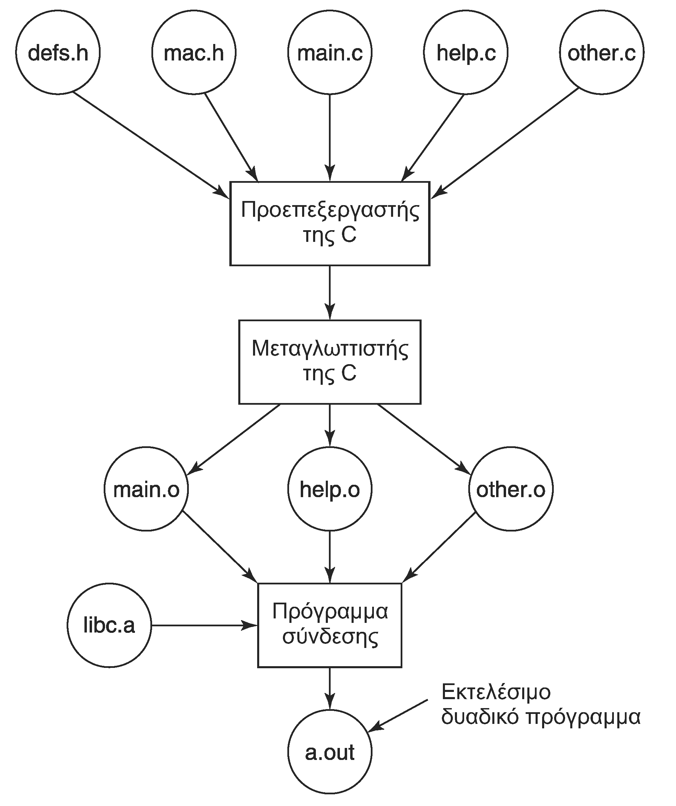
Η γλώσσα C (3 από 3)

Slide 79
Τέλος Ενότητας #1
Μάθημα: Λειτουργικά Συστήματα, Ενότητα # 1: Εισαγωγή
Διδάσκων: Γιώργος Ξυλωμένος, Τμήμα: Πληροφορικής

